Slide 2
第 7 章
競爭領域與 策略布局

Slide 3
CHAPTER 7 競爭領域與策略布局
Chapter 7
§7.1 SBA與SBU的概念
§7.2 競爭領域的決定
§7.3 策略的層級
§7.4 策略布局的架構

Slide 4
§7.1SBA與SBU的概念
SBA的概念
策略的重心主要在於競爭領域與競爭方式的抉擇。
競爭領域就是企業未來所要進入和競爭的經營活動領域。
競爭領域的抉擇，決定了企業未來的資源分配、所要服務的目標顧客，和所需面對的競爭對手等。

Slide 5
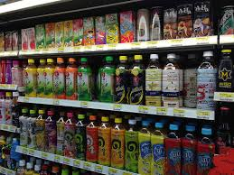
§7.1SBA與SBU的概念
思索競爭領域的觀點
「由內向外」（Inside Out）的觀點：就是從企業現存的單位以及產品線，去檢視產品/市場環境。
「由外向內」（Outside In）的觀點：是依據外在市場環境中所存在的各種領域（Areas）與未來趨勢，來分析潛在的競爭領域。

Slide 6
§7.1SBA與SBU的概念
SBA與SBU
策略事業領域（Strategic Business Area；SBA）是指存在環境中，企業所已經（或將要）經營的一個獨特的區隔。
策略事業單位（Strategic Business Unit；SBU）是指從策略管理的角度，所劃分成在策略上具有意義的SBA。

Slide 7
§7.1SBA與SBU的概念
SBA分析有助下列三項決策
哪些SBA應劃入企業現在與未來的競爭領域？
在每一SBA中，企業應該取得何種競爭地位？
為了取得此種競爭地位，企業應該採取何種競爭策略？

Slide 8
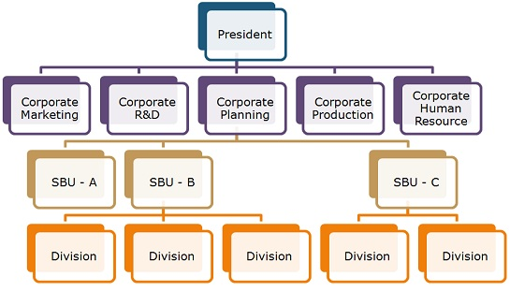
§7.1SBA與SBU的概念
SBU的特性
SBU是指藉由少數的關聯技術便可掌握的一組同質市場。
SBU應該具有獨特的產品/市場。
SBU的管理者應該能夠掌控達成良好績效所需的各項配合因素 。
SBU必須有專人負責成敗。

Slide 9
§7.1SBA與SBU的概念
根據SBU特性，可用三項構面作為劃分SBU的基礎：
技術的相容性高低
顧客需求的相似性高低
顧客特性的相似性高低

Slide 10
§7.1SBA與SBU的概念
SBA 1
SBU
SBA 2
企 業
環 境
圖7-1 SBA與SBU

Slide 11
CHAPTER 7 競爭領域與策略布局
Chapter 7
§7.1 SBA與SBU的概念
§7.2 競爭領域的決定
§7.3 策略的層級
§7.4 策略布局的架構

Slide 12
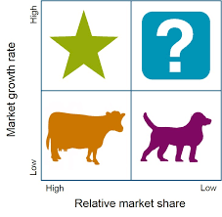
§7.2競爭領域的決定
決定策略領域的工具
BCG模式
（BCG Model）
多因子投資組合矩陣 （Multi-Factor Portfolio Matrix）

Slide 13
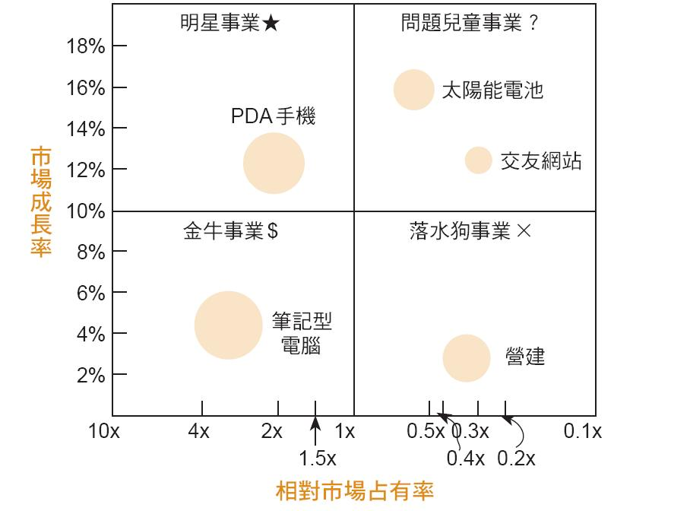
§7.2競爭領域的決定
BCG模式
?
?
$
X
圖7-2 BCG 模式

Slide 14
§7.2競爭領域的決定
四個策略方向
建立（Build）：此策略目的在於增進SBU的市場占有率，亦即寧願放棄短期利潤，也要增加市場占有率。此目標適用於問題兒童事業。
維持（Hold） ：維持SBU的市場占有率，如果金牛事業能夠持續產生大量的現金，則適合採取維持的策略。

Slide 15
§7.2競爭領域的決定
四個策略方向
收割（Harvest）： 增加SBU的短期現金流量。適用於一些未來並不看好的明星事業和沒有發展前景的問題兒童事業與落水狗事業。
撤資（Divest） ：將事業出售或清算。適用於落水狗與失敗的問題兒童事業。

Slide 16
§7.2競爭領域的決定
多因子投資組合矩陣
構面 | 變 數
市 場 吸 引 力 | 整體市場規模 每年市場成長率 過去的利潤加成 競爭強度 所需技術 通膨的影響 能源需求 環境衝擊 社會/政治/法律
事 業 地 位 | 市場佔有率 生產產能 占有成長率 生產效率 產品品類 單位成本 品牌聲譽 物料供應 配銷網路 R&D績效 促銷效能 管理人才
表7-1 多因子投資組合矩陣下的市場吸引力與事業地位所包括的變數

Slide 17
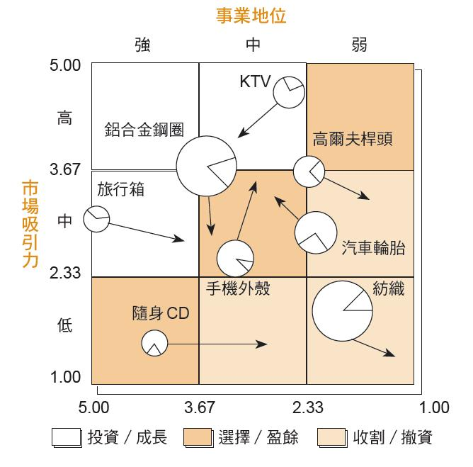
§7.2競爭領域的決定
圖7-3 多因子投資組合矩陣圖

Slide 18
§7.2競爭領域的決定
組合分析 --- BCG模式的限制
有些模式往往過於簡單。
較高的相對市場占有率並不一定就表示具有成本上的優勢。
當事業單位是位於衰退產業中，縱使它具有較高的相對市場占有率，也不一定表示就有大量的現金流入。
所有的組合分析都忽略了多角化所能創造的價值，特別是關聯多角化。
如何管理整個事業組合是很重要的，而不是僅僅將事業組合在一起而已。

Slide 19
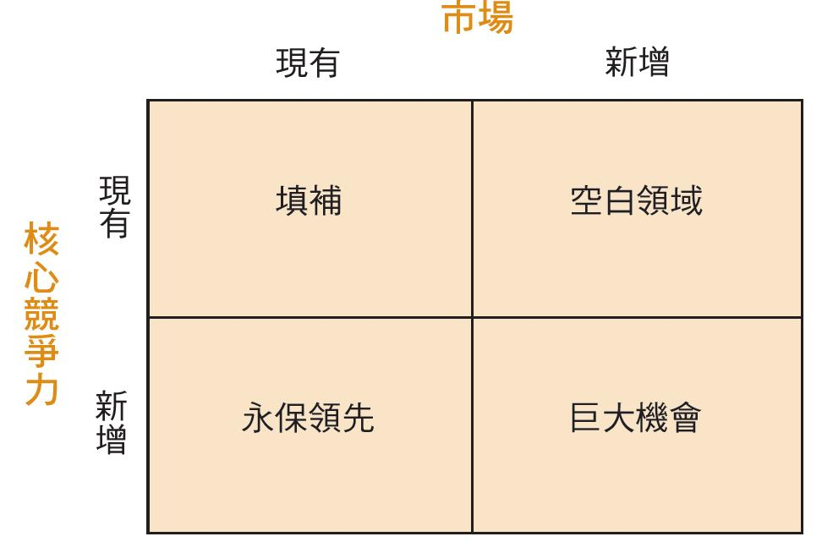
§7.2競爭領域的決定
從核心競爭力來看競爭領域
圖7-5 核心競爭力與市場分析矩陣

Slide 20
§7.2競爭領域的決定
事業單位間的主要關聯
有形關係
指彼此在價值鏈的活動上，存在著一種共享關係。
無形關係
是指可在不同的價值鏈間，轉移彼此的知識與能耐。
競爭者關係
是指存在著某一共同的競爭者，企業與該競爭者在一個以上的事業單位中相互競爭。
V.S.

Slide 21
§7.2競爭領域的決定
以有形關係來看，事業單位間關聯的分類
基礎架構 關係
技術關係
採購關係
製造關係
行銷關係

Slide 22
CHAPTER 7 競爭領域與策略布局
Chapter 7
§7.1 SBA與SBU的概念
§7.2 競爭領域的決定
§7.3 策略的層級
§7.4 策略布局的架構

Slide 23
§7.3策略的層級
策略層級
總體策略(Corporate Strategy)
事業策略(Business Strategy)
職能策略(Functional Strategy)

Slide 24
§7.3策略的層級
總體策略 (Corporate Strategy)
位於整個策略網的最高層級，主要探討兩項問題：
決定企業的社會角色
也就是說企業應該如何因應主要的社會需求 ?
企業競爭領域的抉擇
包括企業應該發展何種事業單位、應該結束哪些事業單位，及如何分配與運用各事業單位間的資源 ?

Slide 25
§7.3策略的層級
事業策略 (Business Strategy)
指導事業單位應該如何在其所在的產業中從事有效的競爭，以改善其市場地位。
主要問題是該事業應該運用何種核心競爭力，以便取得競爭優勢？從顧客的角度來看，也就是哪些核心競爭力最能滿足市場中顧客的需求，並帶來最大的顧客價值？

Slide 26
§7.3策略的層級
職能策略 (Functional Strategy)
主要在探討事業單位所管轄下的各項職能，例如行銷、生產、人事、財務及研究發展，應該如何發揮最大的生產力。
主要是提供各職能部門人員的一種指導原則。

Slide 27
CHAPTER 7 競爭領域與策略布局
Chapter 7
§7.1 SBA與SBU的概念
§7.2 競爭領域的決定
§7.3 策略的層級
§7.4 策略布局的架構

Slide 28
§7.4策略佈局的架構
圖7-7 策略布局的架構

Slide 29
§7.4策略佈局的架構
不管是上述哪一種策略布局，都需要職能策略的支持
總體策略：探討競爭領域的問題
事業策略：擬定競爭的方式
職能策略：對於事業策略所選定的競爭方式，所表現在職能和作業活動上的支持。

Slide 30
THE END

